Slide 1
SISTEM DE MONITORIZARE A INCENDIILOR
ECHIPA:
BIRLA IOANA DIANA
BRISAN ALEXANDRU ADRIAN
BULEU BIANCA
BUZURIU ANDREEA

Slide 2


MOTIVATIA LUCRARII
EFECTELE NEGATIVE ALE SCHIMBARILOR CLIMATICE DIN ZONA NOASTRA

Slide 3
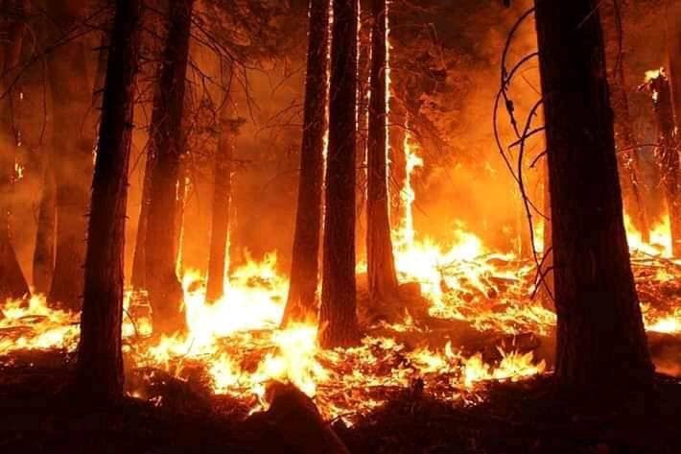
O PROBLEMA DIN VIATA REALA
In Romania, in majoritatea judetelor, suprafata totala afectata de incendii este deja mai mare decat media anuala a ultimilor 12 ani
Oamenii au nevoie sa se simta in siguranta in fata pericolele legate de izbucnirea unui incendiu

Slide 4
SOLUTIA GASITA DE NOI
Am creat un sistem care poate sa:
- masoare diversi parametrii (ex. CO, temperatura, umiditate etc)
- preia poze din mediul inconjurator
- afiseze rezultatele prin intermediul unei aplicatii web
-creeze grafice pe baza masurarilor
-pe baza unui algoritm se determina prezenta focului(daca exista sau nu), trimitandu-se mail daca exista

Slide 5
CE TEHNOLOGII AM FOLOSIT
Mediul de dezvoltare Arduino
Tehnologia Node.js – pentru crearea si managementul serverului local, trimiterea automata de mail si rulare script python
Baza de date Firebase(Realtime database)

Slide 6
ARHITECTURA SISTEMULUI
Componentele Hardware
Baza de date Firebase
Aplicatia web
Backend – Node.js

Slide 7
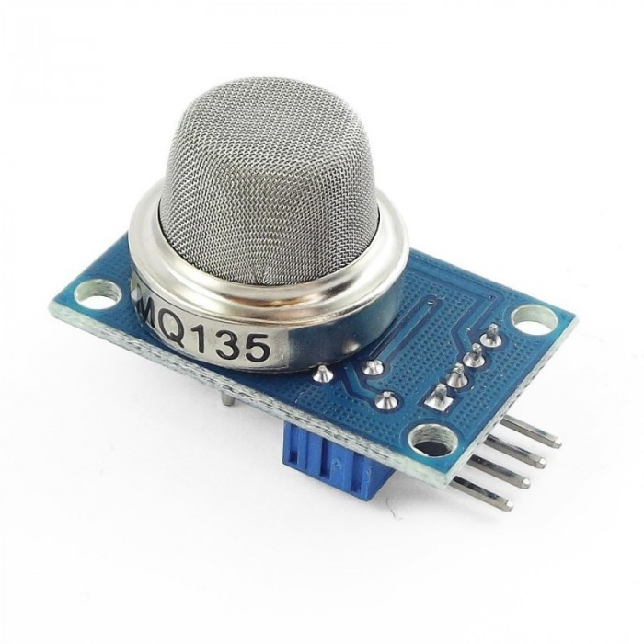
COMPONENTE
Senzorul MQ-135
detecteaza particule danatoare in aer cum ar fi: amoniac, aburi benzina
- are incorporat Dioxid de Staniu (SnO2)
- tensiune alimentare: 5V
Conectare: pin 0 de la MUX
Interpretarea iesirii: returneaza ppm
aer normal -> 100-150
alcool -> 700
gaze nobile ex. heliu -> 750

Slide 8
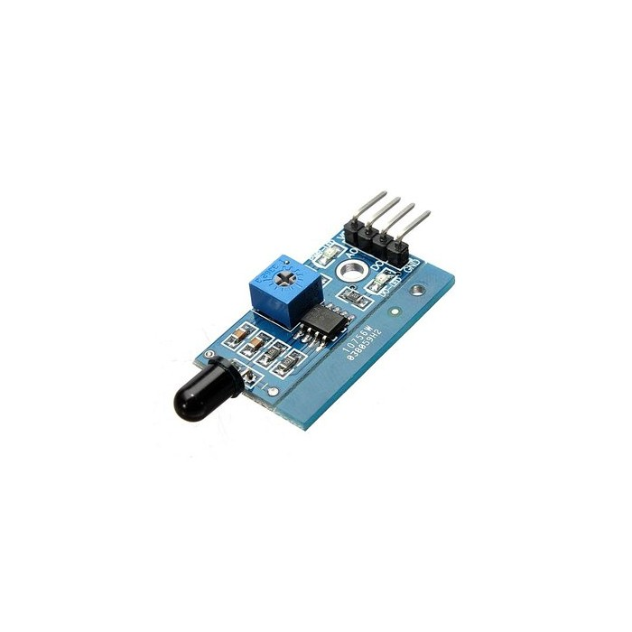
COMPONENTE
Senzorul de flacara LM393
modul sensibil la flacari
- are 4 pini: VCC,GND, DO (digital output), AO (analog output)
- tensiune de operare: 3.3-5V
- 2 indicatoare: rosu - alimentare
verde - iesire digitala
Conectare: D6
Interpretarea iesirii: 1 – flacara, 0 – nu e flacara

Slide 9
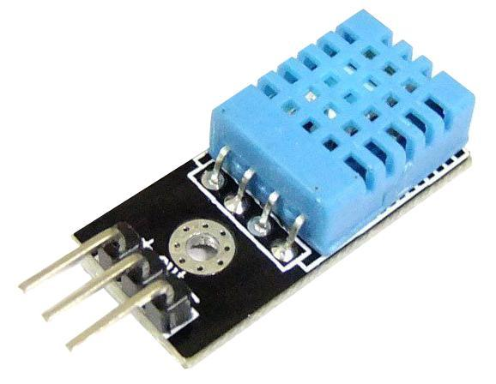
Componente
Senzorul DHT11(senzor de temperatura si umiditate)
Power supply: 3-5.5V
Conectat la pinul digital D2 al modulului ESP8266.
In aplicatie se determina temperature si umiditatea cu ajutorul functiilor readHumidity, readTemperature a librariei <DHT.h>.

Slide 10
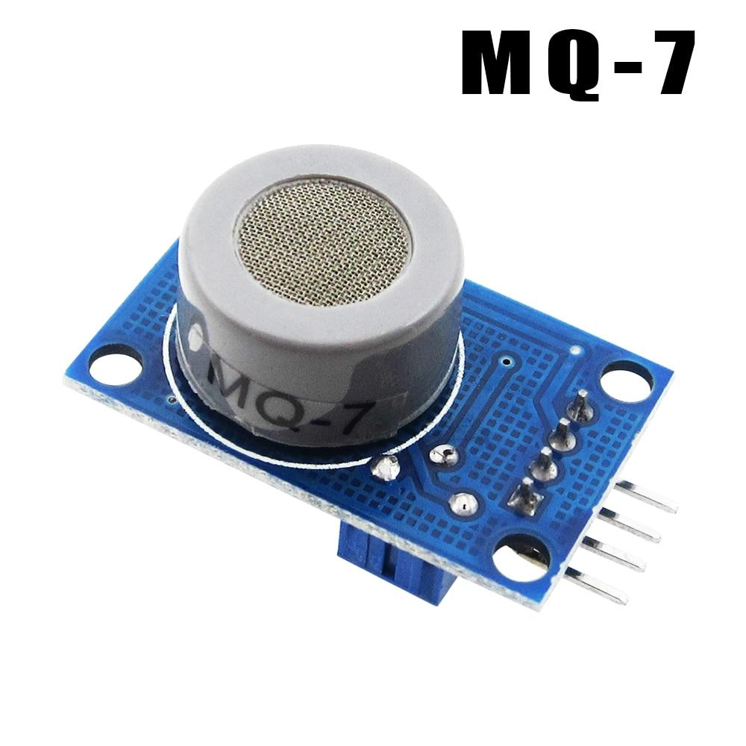
COMPONENTE
Senzorul MQ-7(sensibil la CO)
Conectat la multiplexor(Canal 1)
Power supply: 5V
Necesita calibrare
In aerul curat, concentratia maxima de CO poate sa atinga valori de 5-7 ppm.

Slide 11
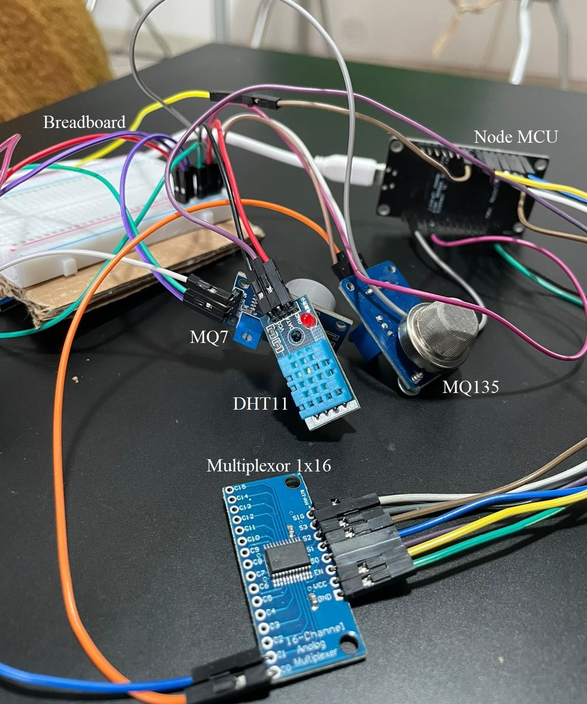
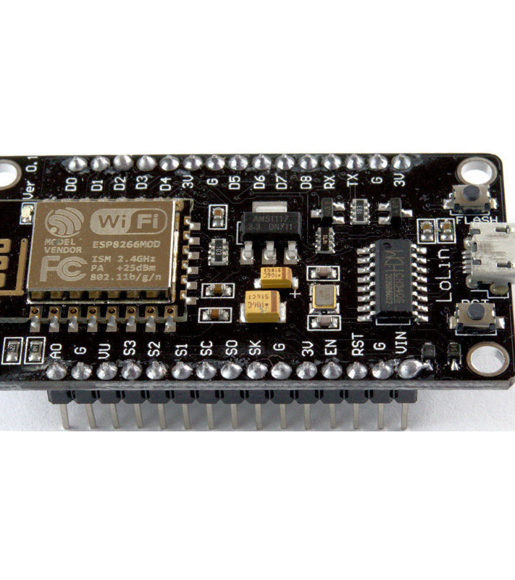
COMPONENTE
WI-FI NODEMCU CU MODUL ESP8266
Operating Voltage: 3.3V
Digital I/O Pins : 16
Analog Input Pins : 1
Are conectati senzorii
Transmite datele la Firebase cu ajutorul obiectelor de tip Json

Slide 12
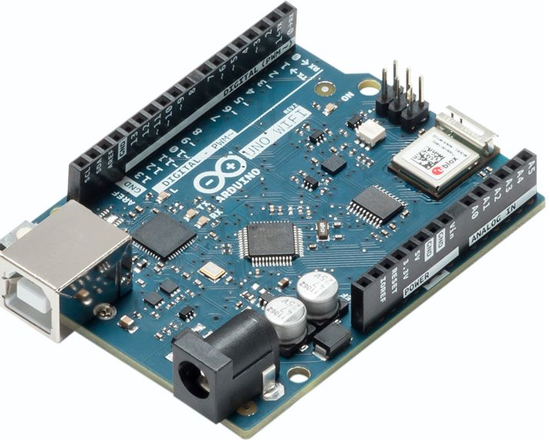
COMPONENTE
Placa de dezvoltare Arduino Uno -14 digital input/output pins
-6 analog inputs
-are modulul OV7670 conectat
-preia informatii de la modulul OV7670 si le trimite printr-un protocol de comunicatie seriala aplicatiei Java.

Slide 13
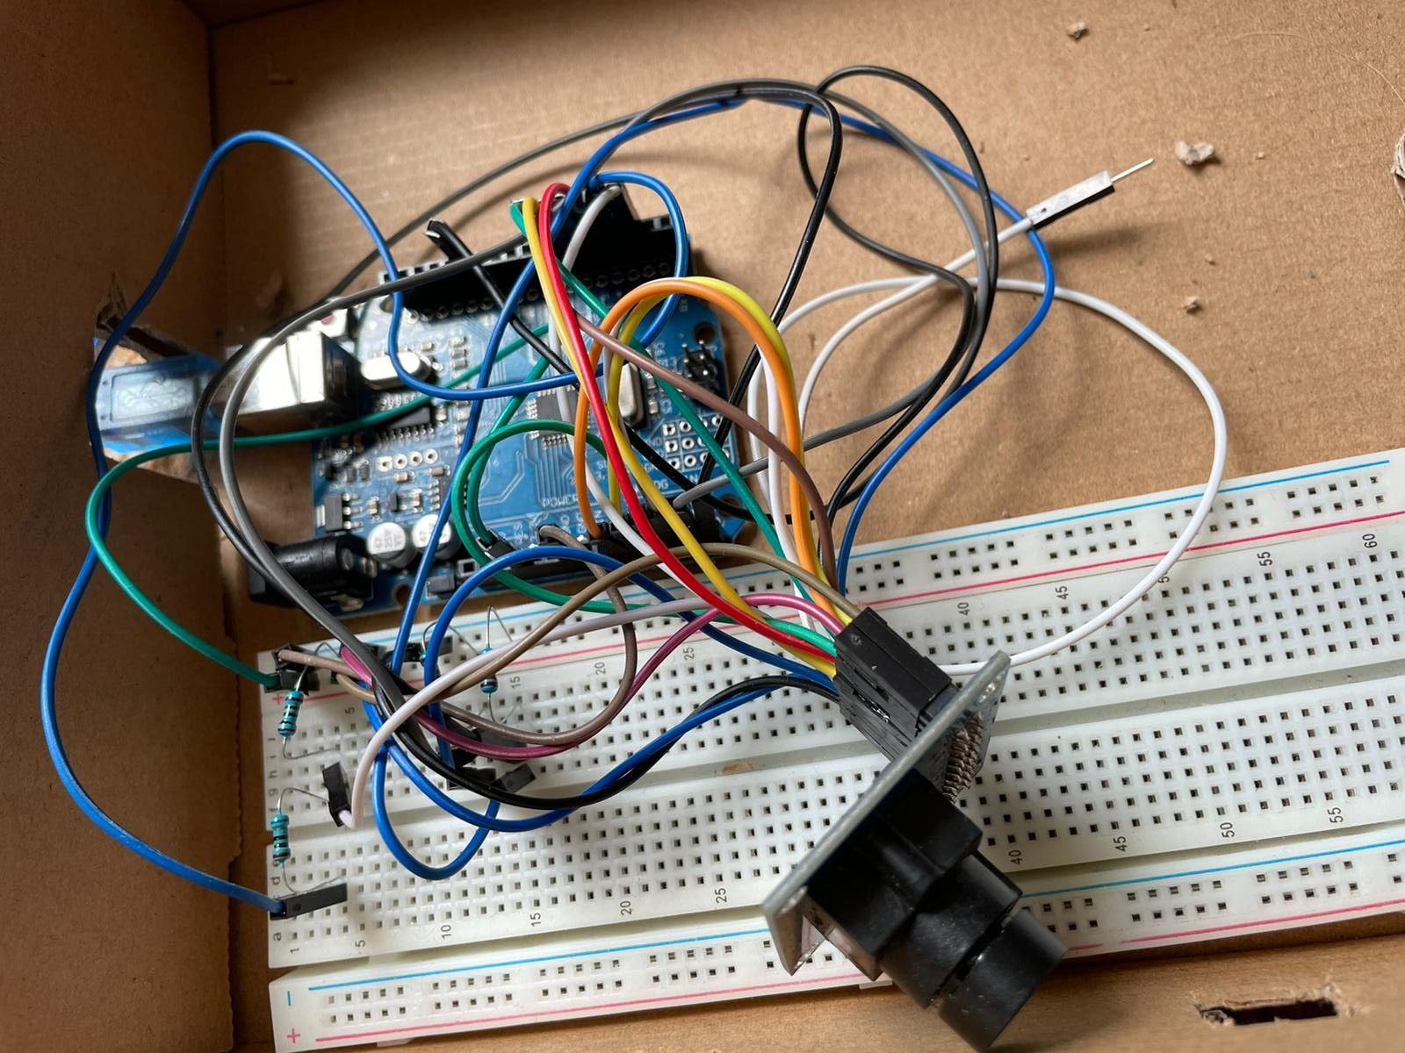
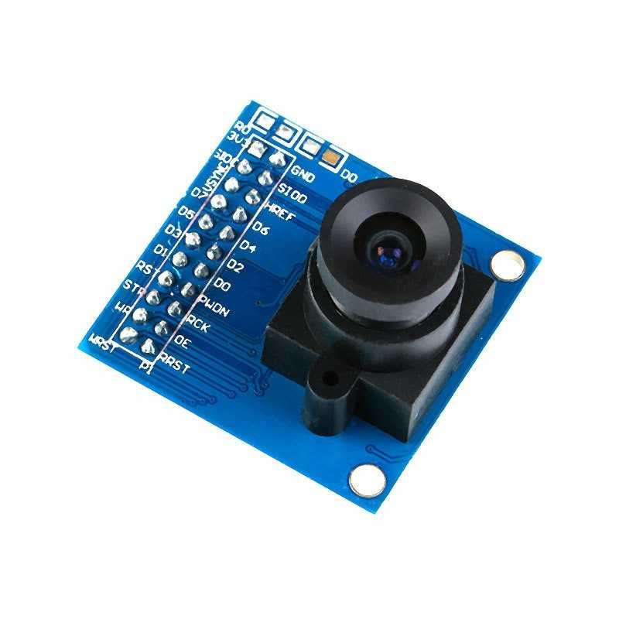
COMPONENTE
Modulul OV7670 cu camera
-power supply: 3.3V
-8 biti de date
-comunica cu host-ul prin I2C
poate ajunge la 30 fps

Slide 14
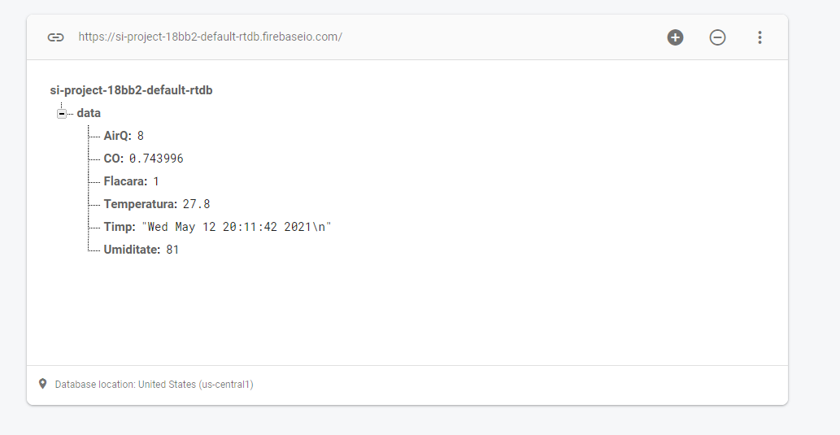
BAZA DE DATE
Am folosit Firebase Realtime database
Datele sunt stocate ca JSON
Datele sunt sincronizate in timp real

Slide 15
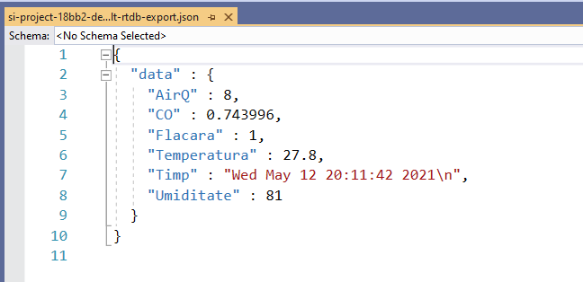
BAZA DE DATE

Slide 16
APLICATIA WEB
E considerata modul de prezentare a informatiilor obtinute
Dupa inregistrarea datelor in baza de date, acestea vor fi accesate si prelucrate de aplicatia web
Astfel datele sunt puse la dispozita utilizatorului intr-o maniera cat mai exacta

Slide 17
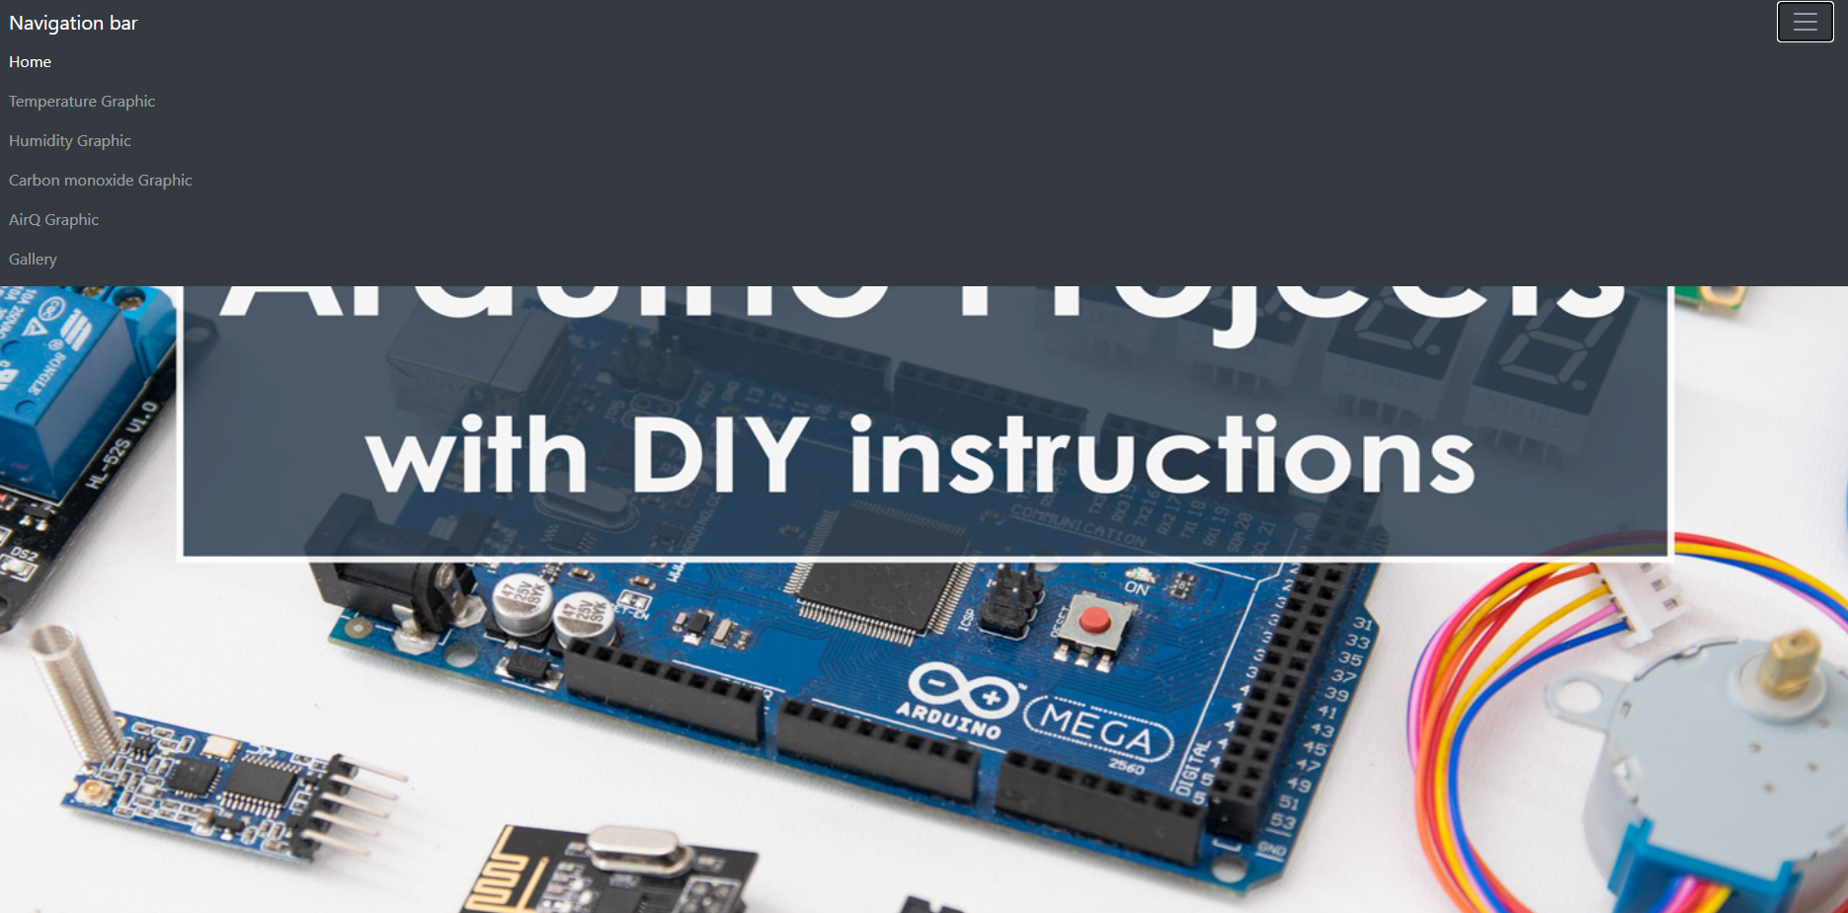
PAGINA PRINCIPALA A APLICATIEI WEB

Slide 18
GRAFICELE DE PE APLCATIA WEB
Am creat 4 grafice in timp real pentru o vizualizare mai buna a datelor obtinute
Acestea urmaresc: temperatura, umiditatea, calitatea aerului si cantitatea de CO

Slide 19
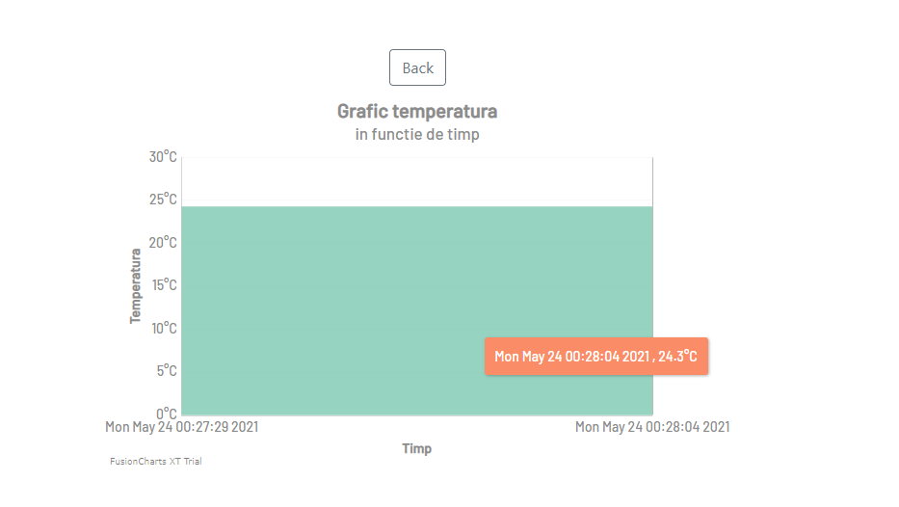
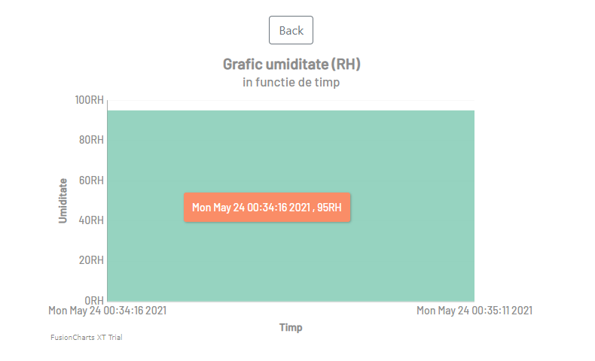
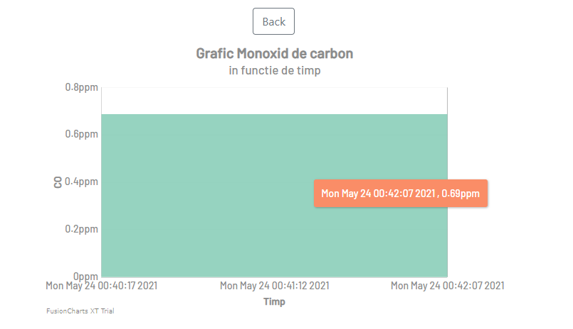
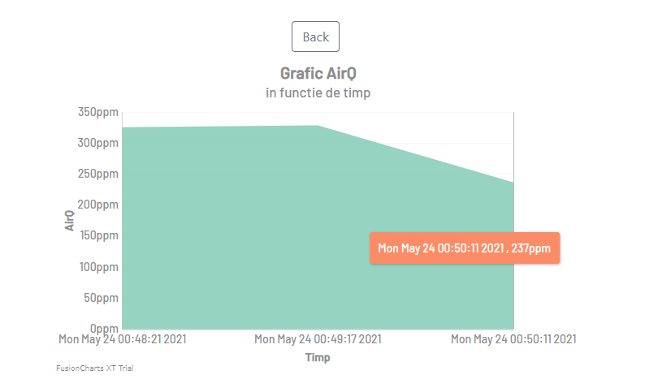

Slide 20
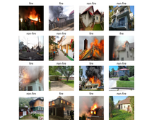
RETEAUA NEURONALA CONVOLUTIONAL NEURAL NETWORK
Computer vision : - prelucrare de imagini
Model antrenat pe un set de date de 400 de imagini
Dataset-ul e format din imagine+label ([1,0]-fire, [0,1]-non-fire)
Librarii utilizate:Tensorflow, Keras

Slide 21
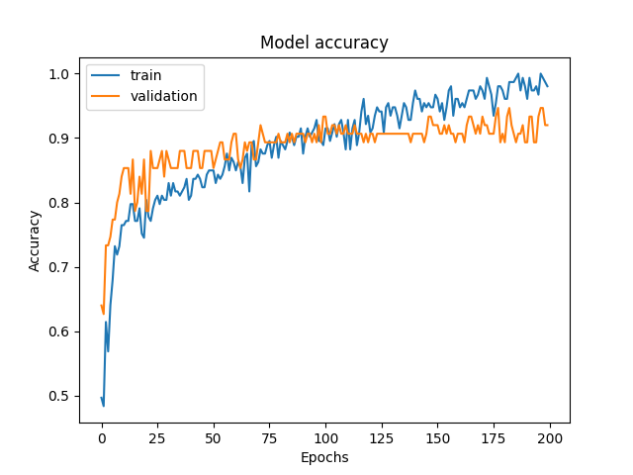
Modelul antrenat este in format HDF5 : - acest format fiind excelent pentru a stoca o cantitate uriasa de date numerice și pentru a manipula aceste date din biblioteca numpy
Acuratete pentru 200 epoci: 92%

Slide 22
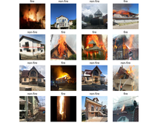
TESTAREA MODELULUI
Modelul a fost testat pe 80 imagini diferite fata de cele folosite in etapa de training
In poza sunt surprinse rezultatele obtinute

Slide 23
